Slide 1



Bartel Geleijnse | 16 oktober| EU Vocational Skills Week - Helsinki

Slide 2

Bartel Geleijnse | 16 oktober| EU Vocational Skills Week - Helsinki

Slide 3
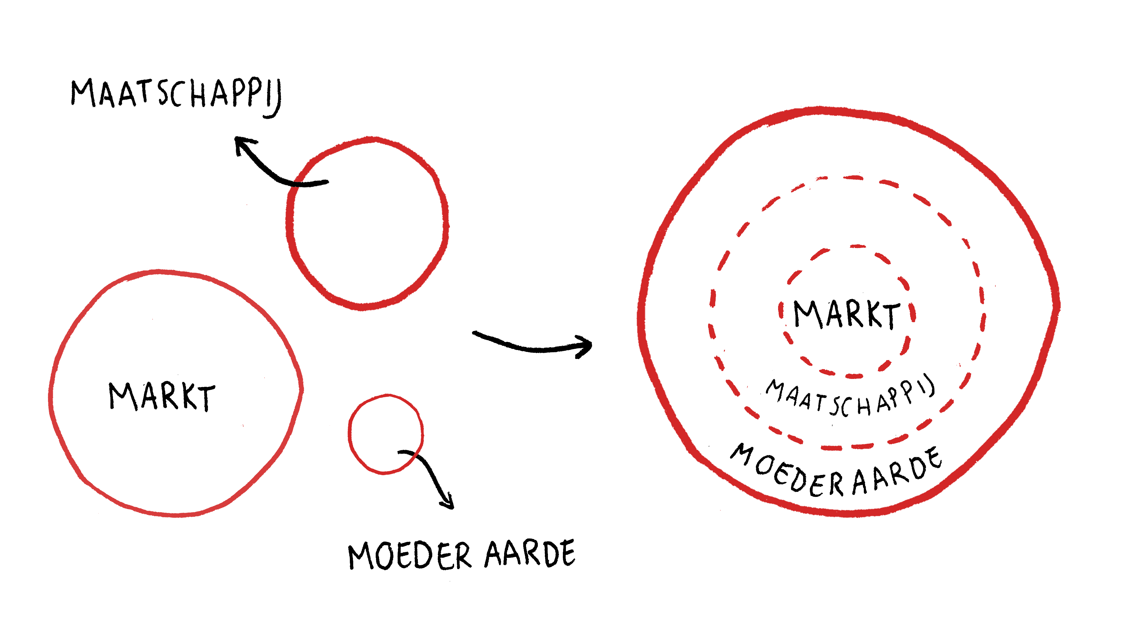
Earth, market and society

Slide 4
Purpose Enterpreneurship
Maatschappelijk
Commercieel
Social
Responsible
Based on values
Commercial

Slide 5
The meaning of Social Entrepreneurship?
?
?

Slide 6

Notes:
Probeer jezelf én The Colour Kitchen te laten introduceren
Welkom
presentatie toelichten
Onze missie en
Ons waarom staat centraal en vandaaruit geven we jullie een beeld op The Colour Kitchen:
Wie we zijn
Wat we doen en bereiken, maar voor dus WAAROM!!

Slide 7
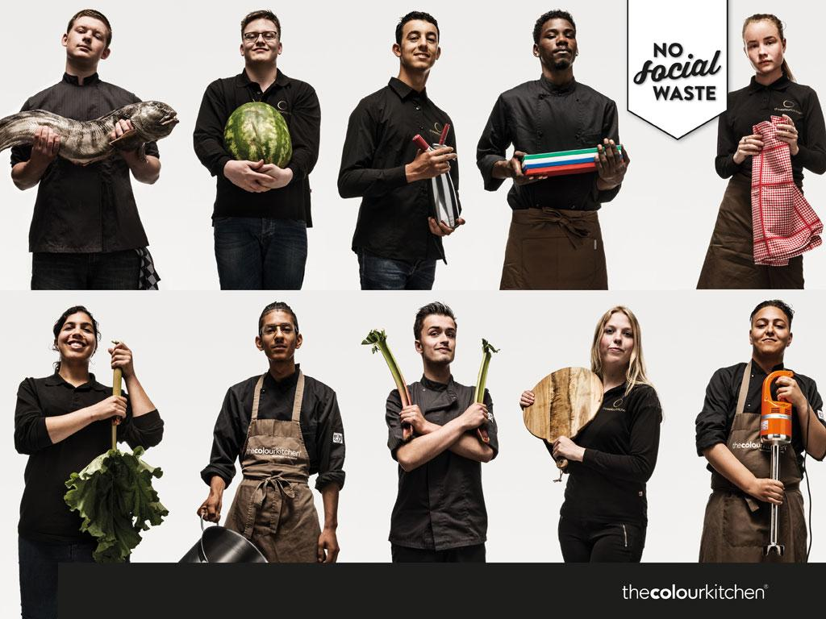

Slide 8
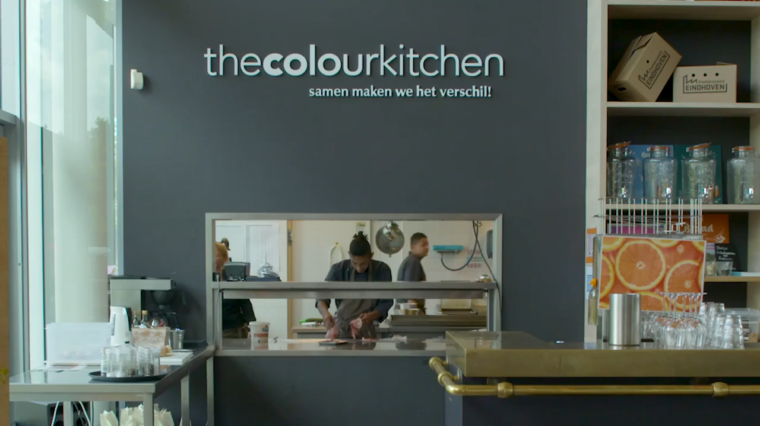
Waarom?
“Maak van een Gat in de maatschappij een Gat in de markt”

Slide 9
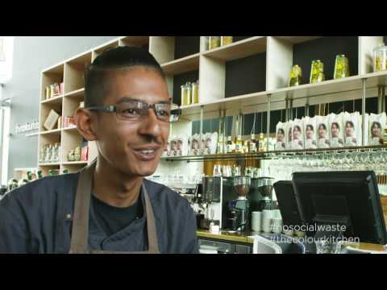
Het hoeft niet altijd goed te gaan om een goede dag te hebben…

Slide 10
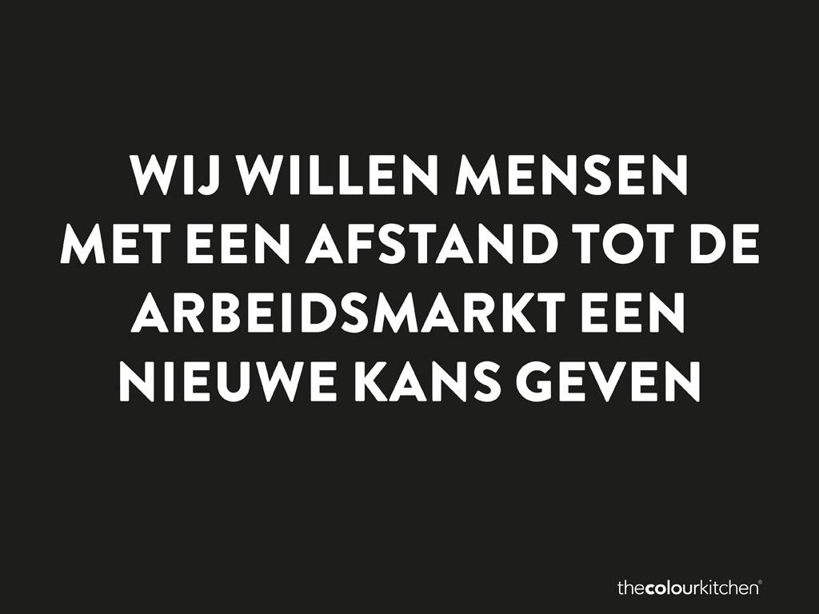
Notes:
(en dus) Onze Missie

Slide 11
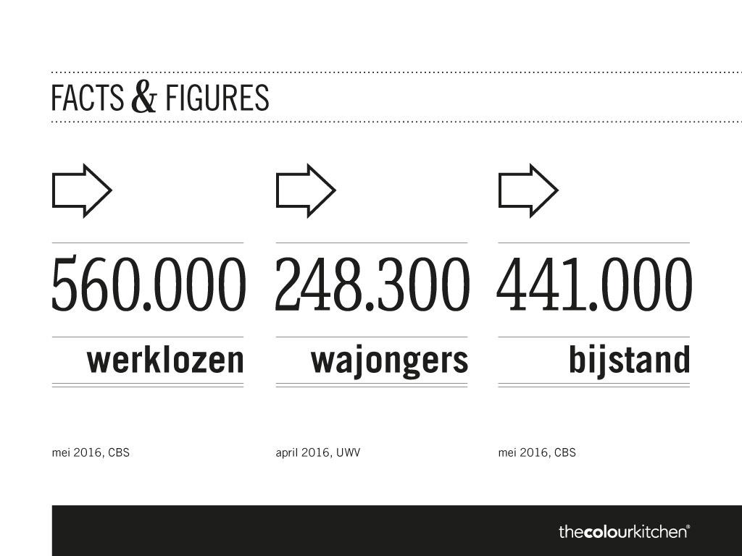

Slide 12
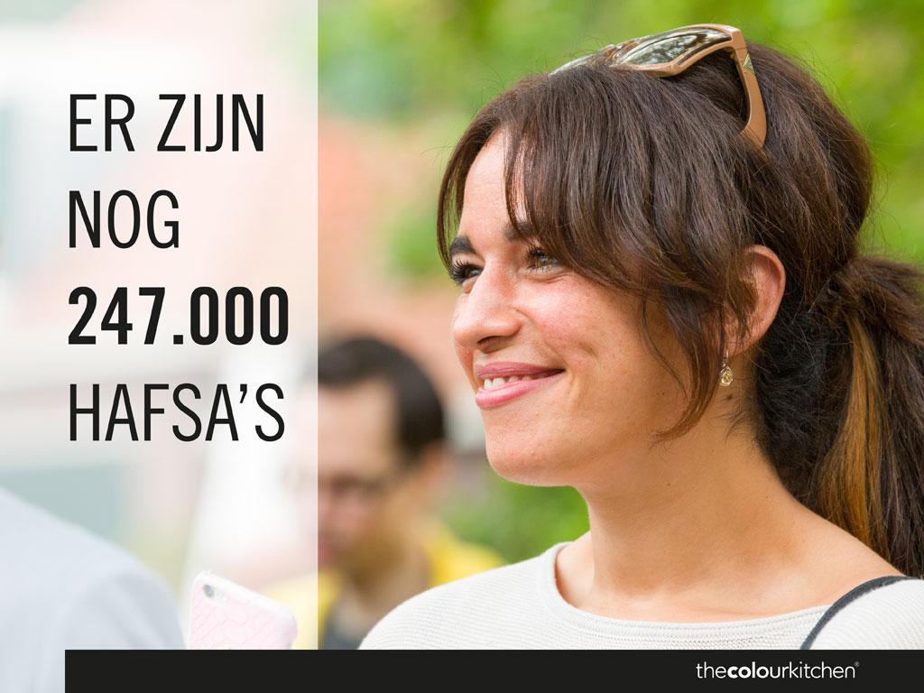

Slide 13
How to organise?
Culture
Business model
Governance
model
Operations model
Commercial
model
Social = Valuable
Honest Profit !
profit = tool
From a Fan via client to ambassador
Leadership
Organise duality
stop selling!
Attention &
Commitment
transparant impact reporting
from B2C via B2B to B4B

Slide 14


Slide 15
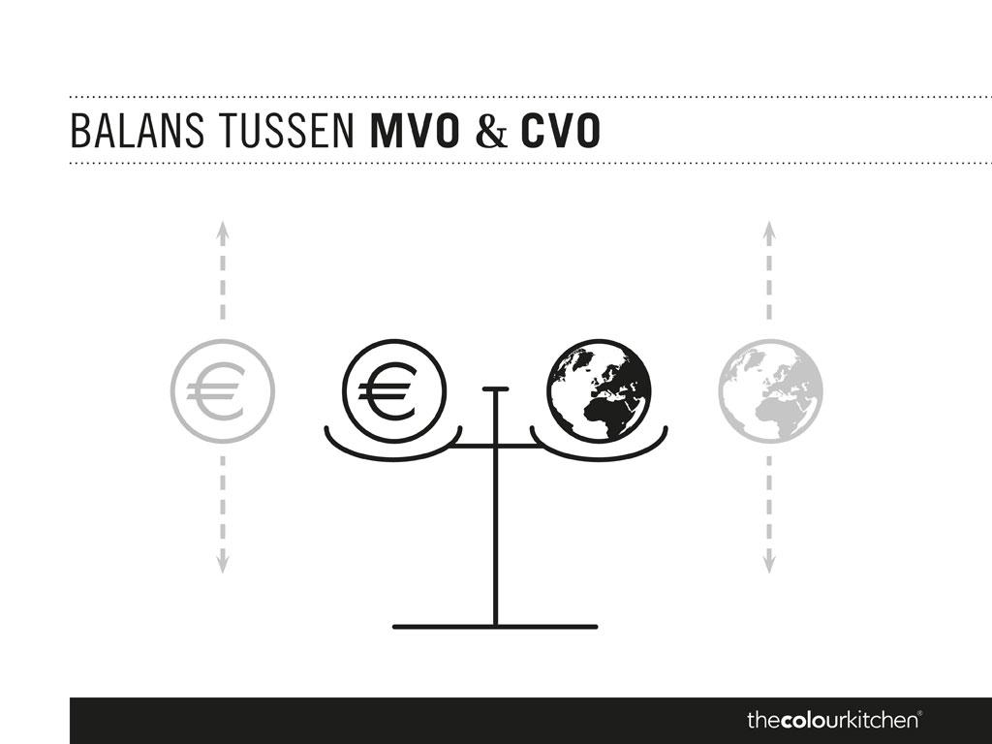
Business model

Slide 16
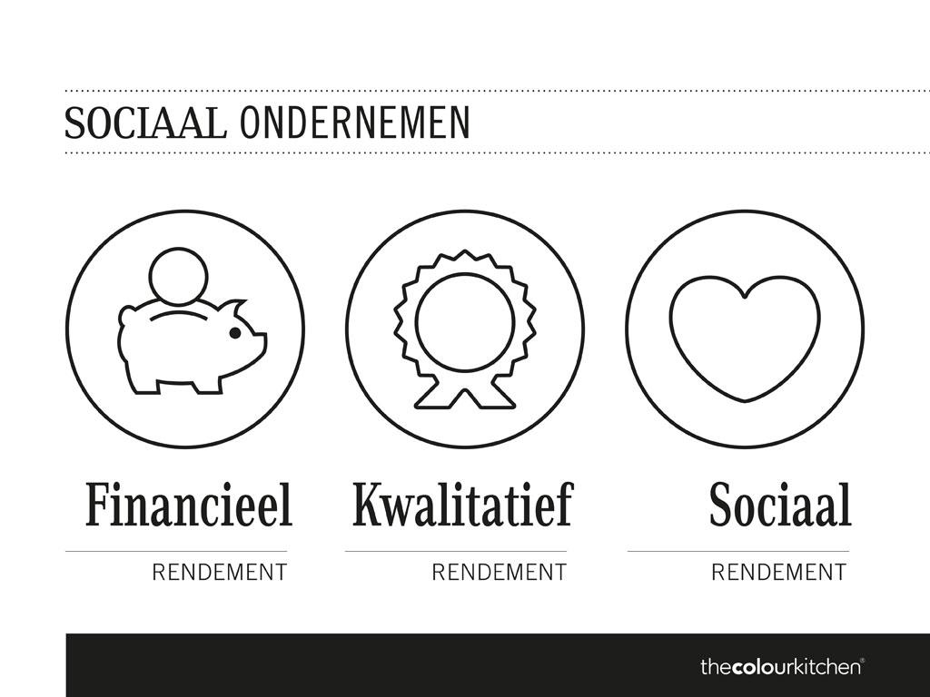
Governance
model
Notes:
Bijzonder verdien model toelichten waar nodig
we sturen naast de twee bekende resultaatgebieden Financieel en Kwalitatief) nadrukkelijk op sociaal rendement.
Bepalend voor onze impact maar ook uiteindelijk voor financiering en dus voor onze continuiteit
Aan de andere kant als we geen kwaliteit leveren aan gasten en onze opdrachtgevers houden we het ook niet vol
(optie om hier verschil met leerwerkbedrijf/ sociale werkplaats initiatieven aan te geven)
Wij werken naar het niveau dat de gast/ opdrachtgever wenst en eist.

Slide 17
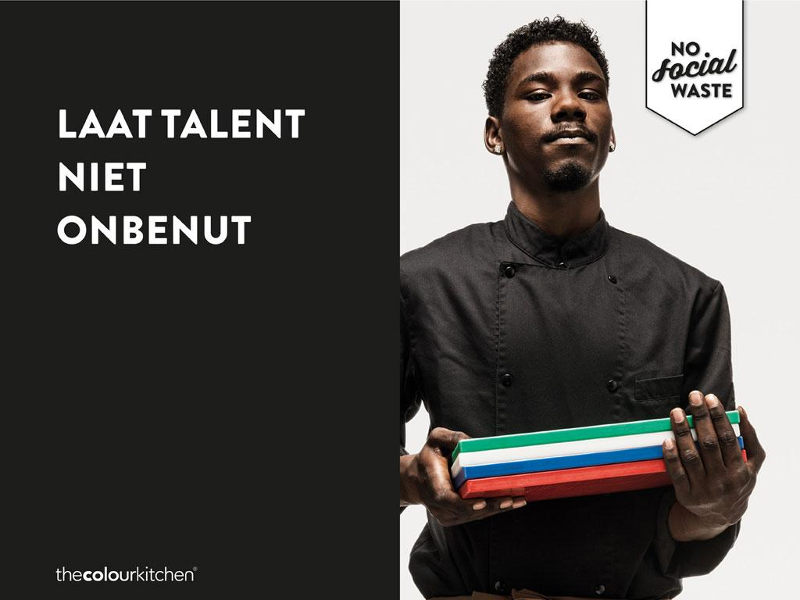

Slide 18
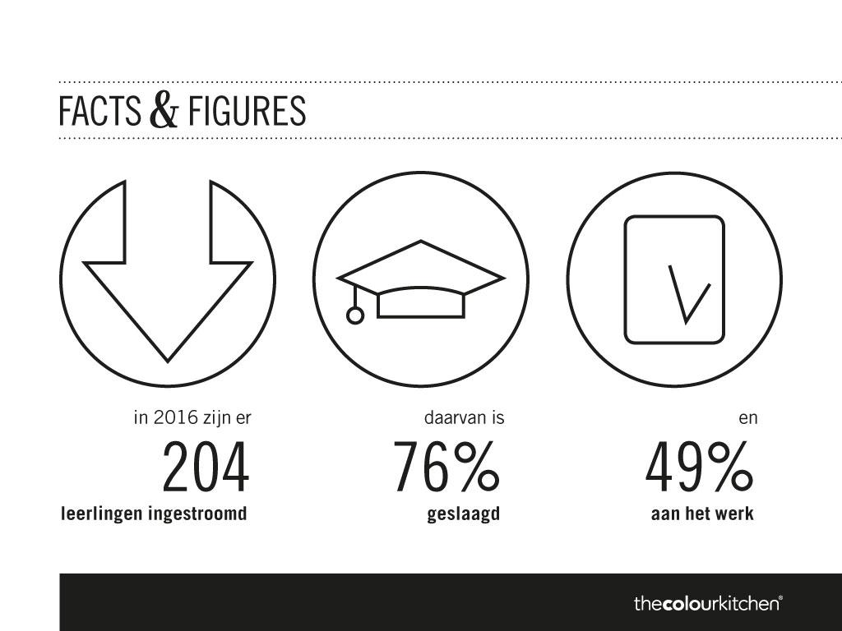
Bedrijfs-voerings model
Operations model
Notes:
dit is zijn de feiten - dit is output
impact

Slide 19

Commercial
model
Notes:
En het mooie is we doen dat inmiddels niet meer alleen!
De missie en de formule verbindt!
1 of twee stakeholders eventueel benoemen als voorbeeld

Slide 20
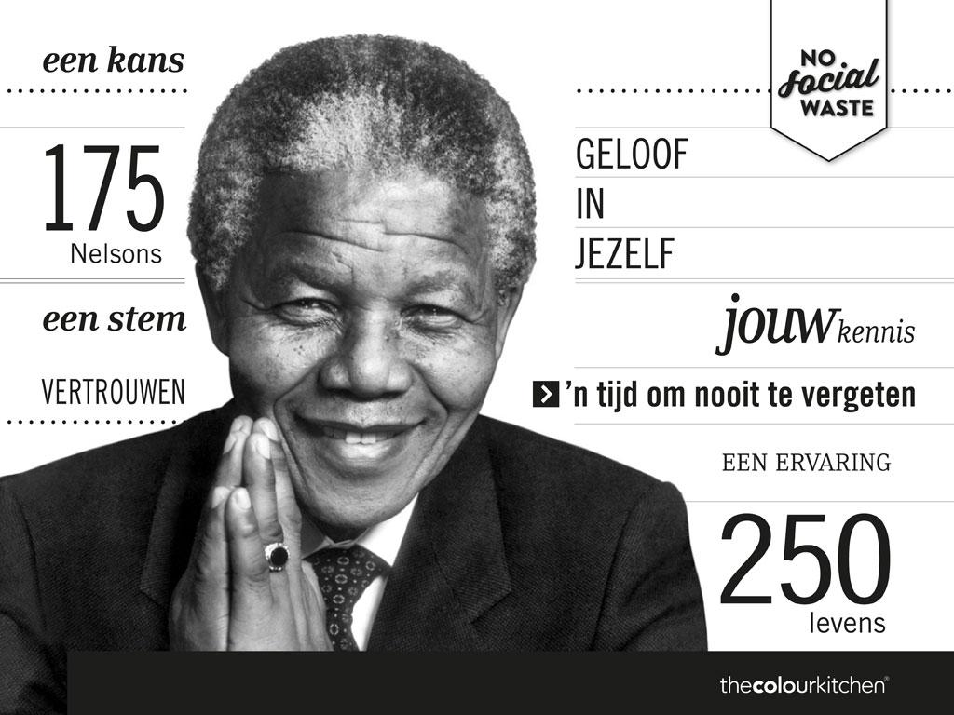
Culture
Notes:
Maar bovenal met onze intrinsiek gemotiveerde ‘Nelsons’.
Omvang van en impact op onze mensen (‘toppers’) kun je met deze sheet bespreken.
Uitspraak van Nelson Mandela (een van onze inspirators)noemen:
‘De betekenis van je leven wordt bepaald door het verschil dat je hebt gemaakt in het leven van anderen’.

Slide 21
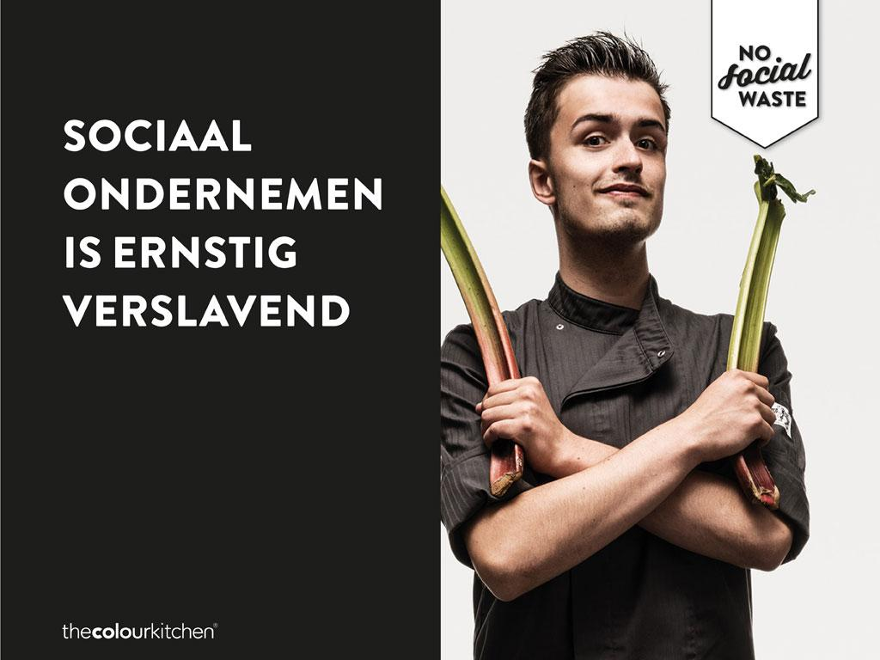

Slide 22
The meaning of Social Entrepreneurship
Showcase
(visible)
Develop
(experience)
Problems
Chances
Limitations
Talents

Slide 23
The meaning of Social Entrepreneurship
The new normal !
Problems
Chances
Limitations
Talents

Slide 24
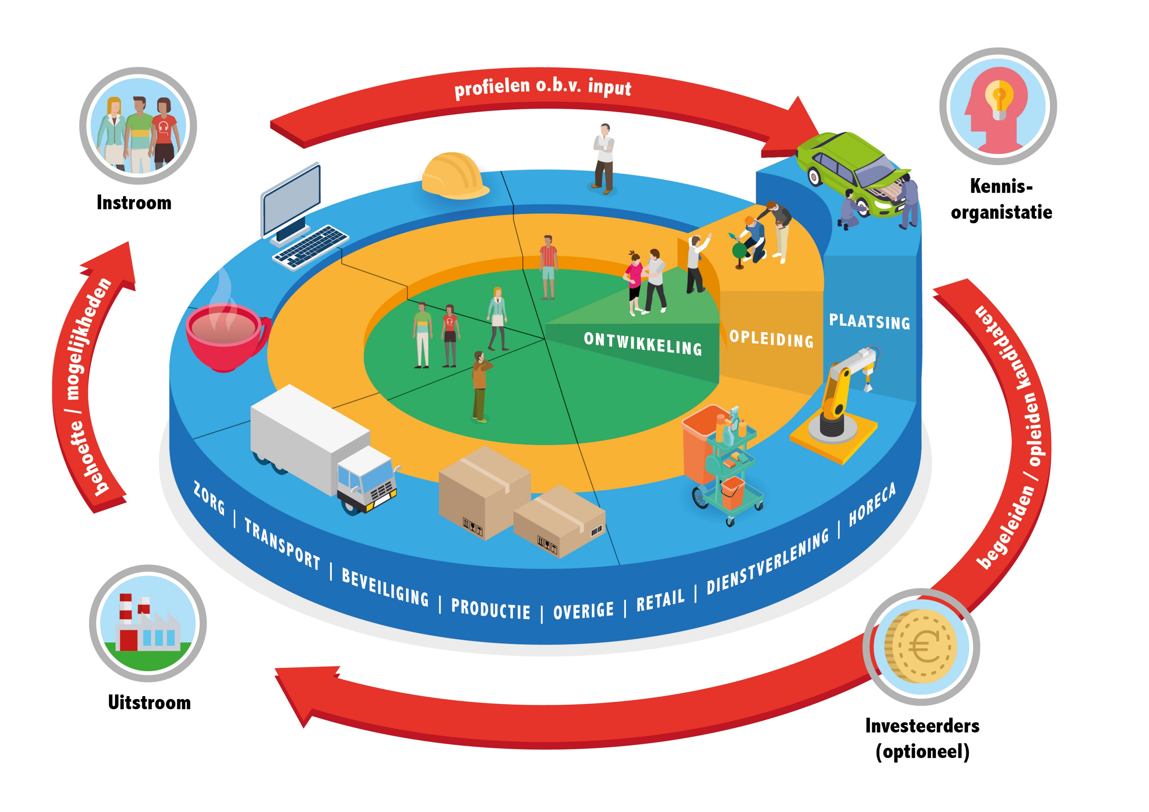
De ParticipatieCarrousel
For and with employers!
Serieuze kansen voor ongekend talent!

Slide 25
De Participatie Academie
Voor participants, professionals en employers!

Slide 26
Join us?
Bartel Geleijnse
Co Founder Purpose People Practice
bartel@purposepeoplepractice.nl
www.purposepeoplepractictice.nl
088-2633485
mensen vergeten wat je hebt gezegd, mensen vergeten wat je hebt gedaan, maar mensen vergeten nooit hoe je ze deed voelen!

